Slide 1



логотип ОО
Информация
об осуществлении
образовательной
деятельности ГБОУ ШКОЛА № 1552
за 2024 год

Slide 2
ГБОУ Школа № 1552
7 зданий: 6 школ, 2 дошкольных отделения
Мусы Джалиля, 17, к.3
Мусы Джалиля, 17, к.4
Мусы Джалиля, 25
Мусы Джалиля, 29, к.2
Мусы Джалиля, 29, к.3
Мусы Джалиля, 19, к.3
Шипиловская, 58, к.2
Кустанайская, 2, к.2
логотип ОО

Slide 3
КОНТИНГЕНТ И КАДРОВЫЙ СОСТАВ
логотип ОО
Дети
2268 школьников
371 дошкольников
Рост контингента
обучающихся
81 чел (4%)
Педагогические работники
118 учителей
25 воспитателей
Доля дошкольников, перешедших в 1 класс 78%

Slide 4
КОНТИНГЕНТ ШКОЛЫ. Лояльность.
логотип ОО
Обучающиеся школы
825 начальная школа
1168 основная школа
275 старшая школа
Доля обучающихся, окончивших 5, 6 и 7 классы, не переходя в другие ОО
83%
Доля выпускников 9 классов, перешедших в 10 класс
68%
Доля выпускников 4 классов, перешедших в 5 класс
93%

Slide 5

КЛАССЫ ПРЕДПРОФЕССИОНАЛЬНОГО ОБРАЗОВАНИЯ ГБОУ Школа № 1552
АКАДЕМИЧЕСКИЙ КЛАСС и Медицинский класс В МОСКОВСКОЙ ШКОЛЕ (53 чел)
ФГАОУ ВО РУДН, ФГБОУ ВО РАНХиГС, ФГБОУ ВО РГГУ, ГБПОУ Колледж «Царицыно»
ИНЖЕНЕРНЫЙ КЛАСС В МОСКОВСКОЙ ШКОЛЕ (63 чел)
ФГБОУ ВО МИРЭА, ФГАОУ ВО НИТУ МИСИС, ФГБОУ ВО МТУСИ, ГБПОУ Колледж «Царицыно»
ПРЕДПРИНИМАТЕЛЬСКИЙ КЛАСС В МОСКОВСКОЙ ШКОЛЕ (54 чел)
ФГАОУ ВО НИУ ВШЭ, ФГБОУ ВО РЭУ им. Г.В.Плеханова, ФГБОУ ВО Финансовый Университет при Правительстве РФ, ГБПОУ Финансовый колледж № 35
Медиакласс в московской школе (52 чел)
ФГБОУ ВО РГГУ , ФГАОУ ВО НИУ ВШЭ, ФГБОУ ВО Финансовый Университет при Правительстве РФ, АНО ВО ГИТР

Slide 6
Предпрофильное образование в ГБОУ
Школа № 1552. Образовательные вертикали.
Естественно-научная вертикаль (124 чел)
Математическая вертикаль (118 чел)
Кадетские классы (63 чел)
IT-вертикаль (110 чел)

Slide 7
ВЫСОКОЕ КАЧЕСТВО ОБРАЗОВАНИЯ ГБОУ Школа № 1552
ЕГЭ
Олимпиадное движение
Выпускники в 2024 году набрали >220 баллов
Московская олимпиада школьников
14 призеров и победителей
заключительного этапа
25%
Всероссийская олимпиада
19 призера и победителя региона
1 призер заключительного этапа
Выпускники в 2024 году набрали >250 баллов
23%

Slide 8
МАССОВОЕ КАЧЕСТВЕННОЕ ОБРАЗОВАНИЕ
логотип ОО
Доля выпускников, набравших по итогам ЕГЭ в 2023/2024 уч. г. по трем предметам от 190 до 219 баллов - 22%
Доля выпускников, набравших по итогам ЕГЭ в 2023/2024 уч. г. по трем предметам от 220 до 249 баллов - 25%
Доля выпускников, набравших по итогам ЕГЭ в 2023/2024 уч. г. по трем предметам от 250 и более баллов – 23%
Доля выпускников, набравших по итогам ЕГЭ в 2023/2024 уч. г. по трем предметам от 160 до 189 баллов – 15%
17 обучающихся получили аттеста с отличием и награждены медалями РФ «За особые успехи в учении»
11 обучающихся получили медали Москвы «За особые успехи в обучении»

Slide 9
МАССОВОЕ КАЧЕСТВЕННОЕ ОБРАЗОВАНИЕ
логотип ОО
Доля выпускников, набравших по итогам ОГЭ в 2023/2024 уч. г. по двум предметам 8 баллов и более – 49%
Доля выпускников, набравших по итогам ОГЭ в 2023/2024 уч. г. по четырем предметам 16 баллов и более – 44%
Аттестат с отличием получили 13 выпускников 9 классов

Slide 10
МАССОВОЕ КАЧЕСТВЕННОЕ ОБРАЗОВАНИЕ
логотип ОО
100% обучающихся посещают кружки и секции дополнительного образования школы
54% обучающихся посещают кружки и секции дополнительного образования школы технической и естественно-научной направленности
83% обучающихся посещают кружки и секции дополнительного образования на внебюджетной основе

Slide 11
Взаимодействие с социальными партнерами
логотип ОО
ФГБОУ ВО МГУ, ФГБОУ ВО РАНХиГС, ФГАОУ ВО РУДН, ФГБОУ ВО МИРЭА, ФГАОУ ВО НИУ ВШЭ, ФГБОУ ВО РЭУ им. Г.В.Плеханова, ФГБОУ ВО Финансовый университет при Правительстве РФ, ФГАОУ ВО НИТУ МИСИС, ФГБОУ ВО МТУСИ, ФГБОУ ВО РГГУ, ГАОУ ВО МГПУ, ФГБОУ ВО МПГУ;
ГБПОУ Колледж «Царицыно», ГБПОУ Финансовый колледж № 35; Колледж «Столица»
работодатели города Москвы и Калининграда;
ГБУ МЦВП, ГБУ ГППЦ ДОНМ, РОО АПО, Коалиция

Slide 12
ГОРОДСКИЕ ПРОЕКТЫ В СФЕРЕ ВОСПИТАНИЯ
Церемония поднятия Государственного флага
Российской Федерации
и исполнения государственного
гимна
Сохранение исторической памяти (посещение уникальных
экспозиций Музея Победы
«Подвиг народа» и «Битва за Москву»)
273 ученика – призеры и победители социокультурных олимпиад города
Цикл внеурочных занятий
«Разговоры о важном»
Российское движение детей и молодежи «Движение первых» (Первичное отделение РДДМ)
Проект «Школьный театр» (открыта театральная студия под руководством режиссера детского музыкального театра)

Slide 13
ВОСПИТАТЕЛЬНАЯ РАБОТА
логотип ОО
Музеи. Парки. Усадьбы – 172 призера/победителя
Не прервется связь поколений – 34 призера/победителя
История и культура храмов столицы и городов России – 7 призеров/победителей
Москва – многонациональная столица России - 60 призеров/победителей

Slide 14
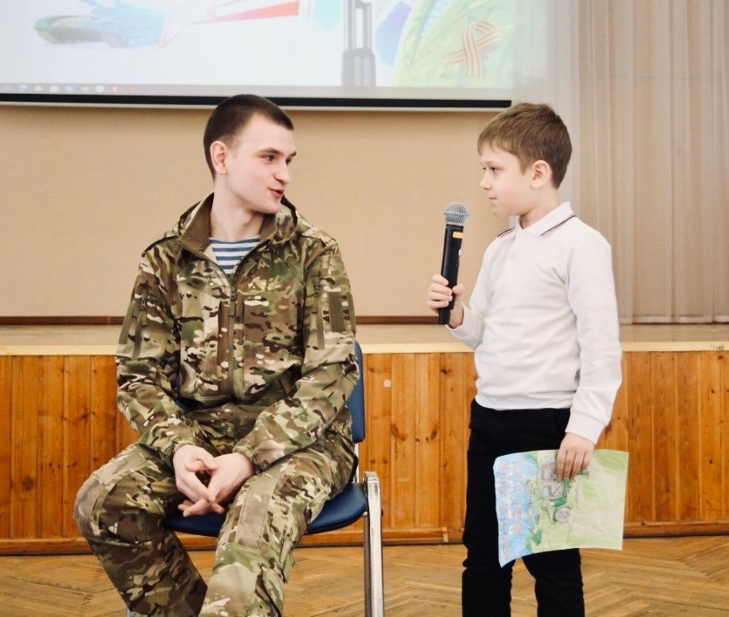
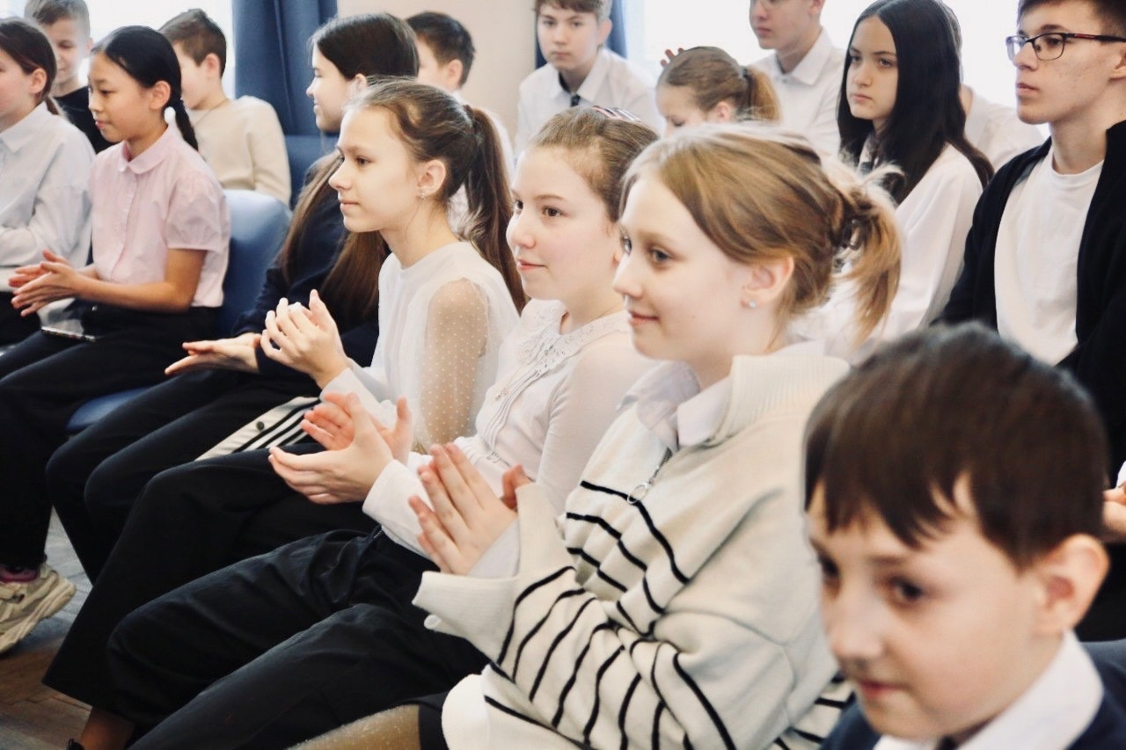

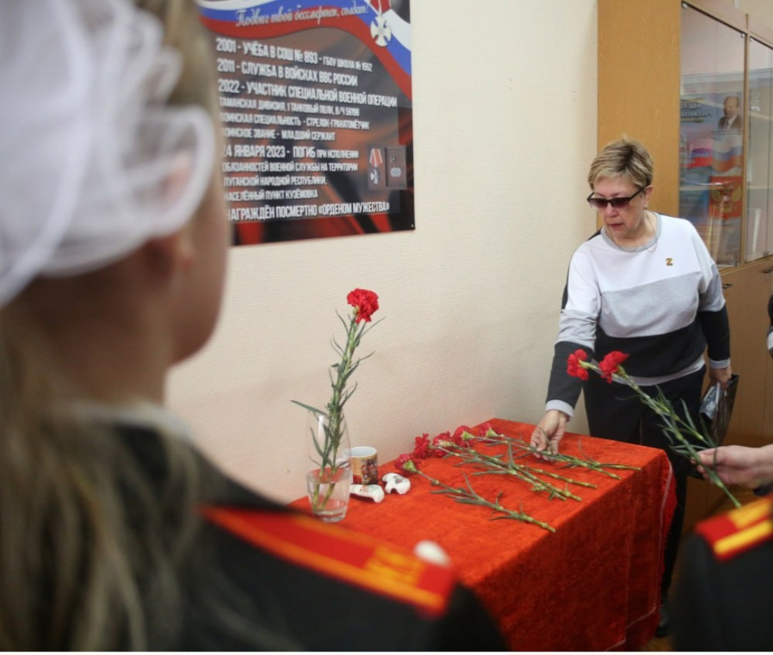
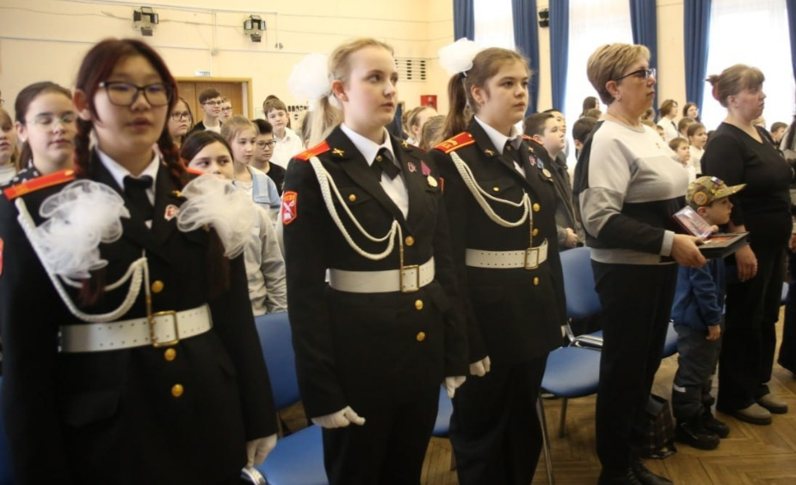
Проводятся встречи с участниками СВО (из числа родственников учителей и обучающихся)
В зону боевых действий отправляются поздравительные открытки к Новому году, Дню героев России, Дню защитников Отечества.
В преддверии 9 Мая учениками изготовлены и отправлены на фронт самодельные обереги и брелки.
В музее школы у Стенда памяти выпускнику Максиму Беспалову проводятся памятные мероприятия с возложением цветов
Поддержка солдат в зоне СВО

Slide 15
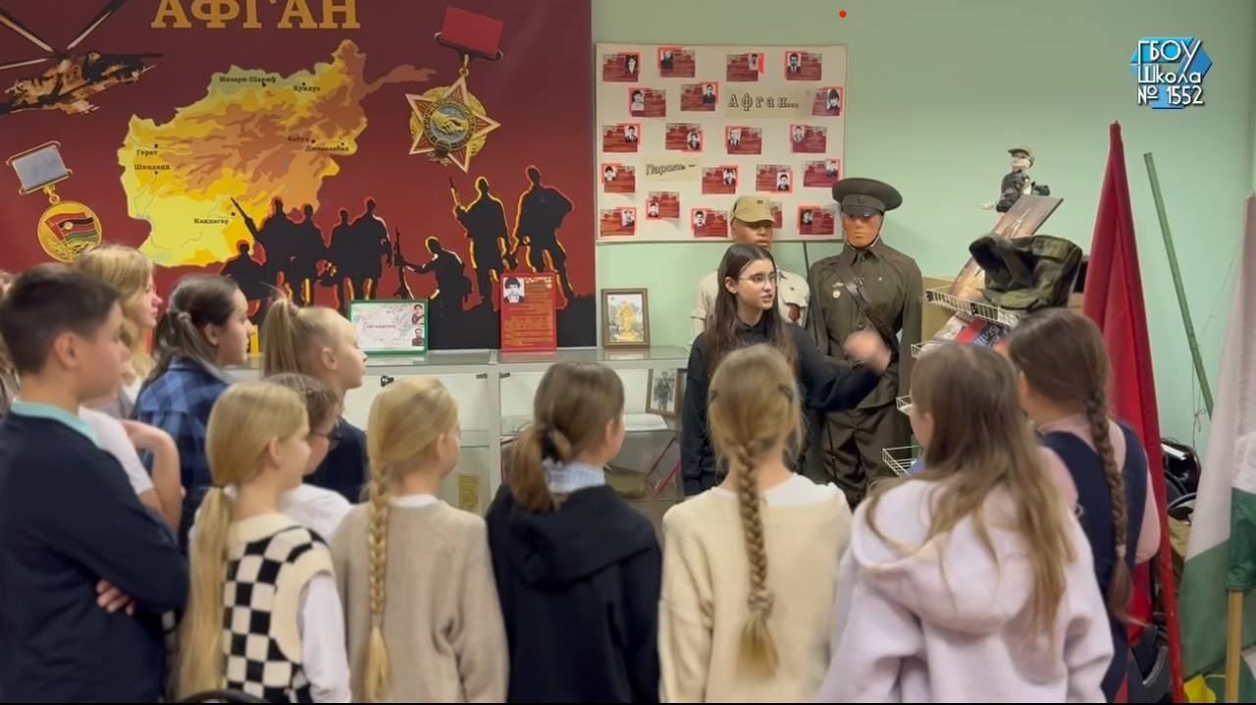
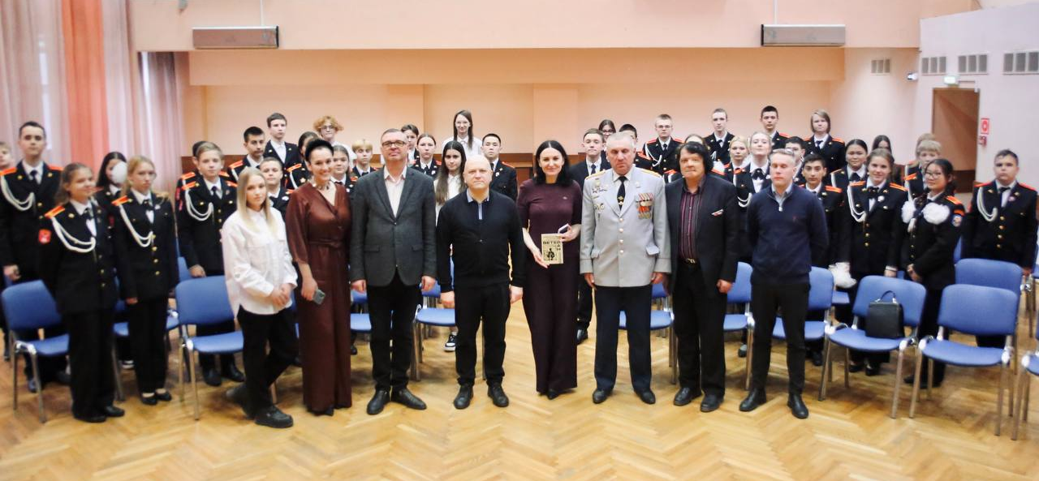
Школа № 1552 участник Всероссийского проекта «Памяти героев Афгана» (с 16.12.2024 г.)
Информация о школьном музее размещена на сайте музея победы и во всех социальных сетях Музея Победы на сайте Музея Победы.
Проведён первый телемост в честь героев Афгана в сотрудничестве со школами-партнерами из Санкт-Петербурга и Будённовска, Музеем Победы, ветеранами Афгана.
Школьный проект «Памяти Героев Афгана» представлен к участию нашей ученицей 7 класса Ярославой Ч. на Всероссийской патриотической смене в «Орленке».
У памятника погибшим в Афгане солдатам, расположенного на территории школы, проводятся памятные мероприятия в сотрудничестве общественным патриотическим объединением «Панджшер»

Slide 16


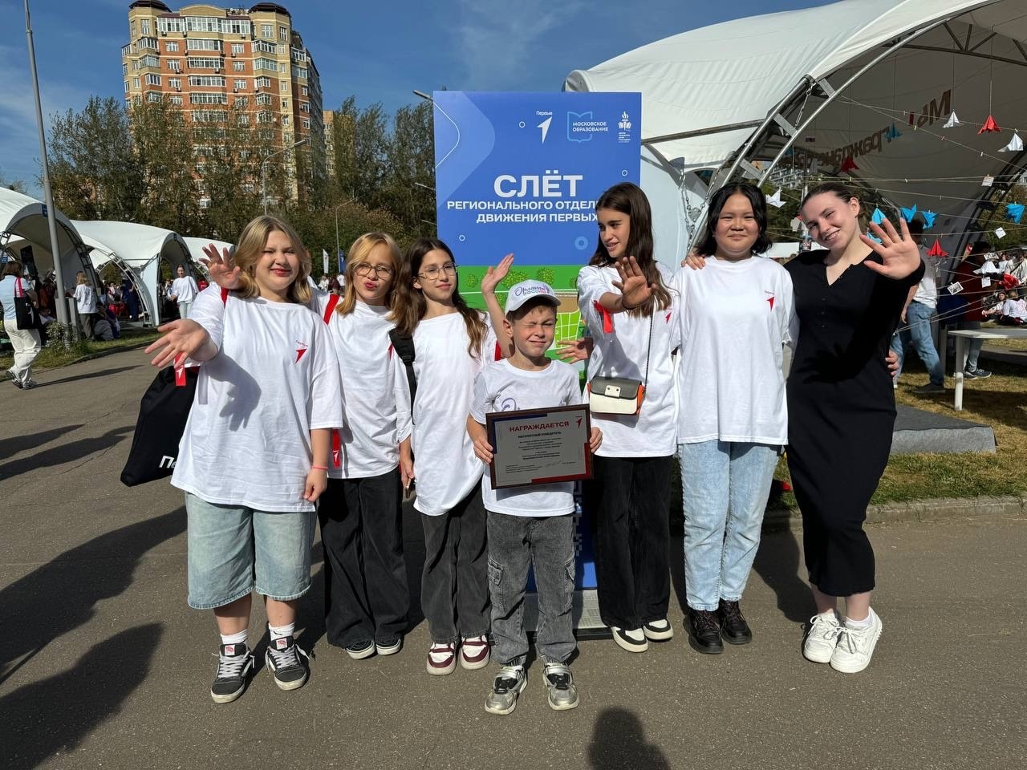
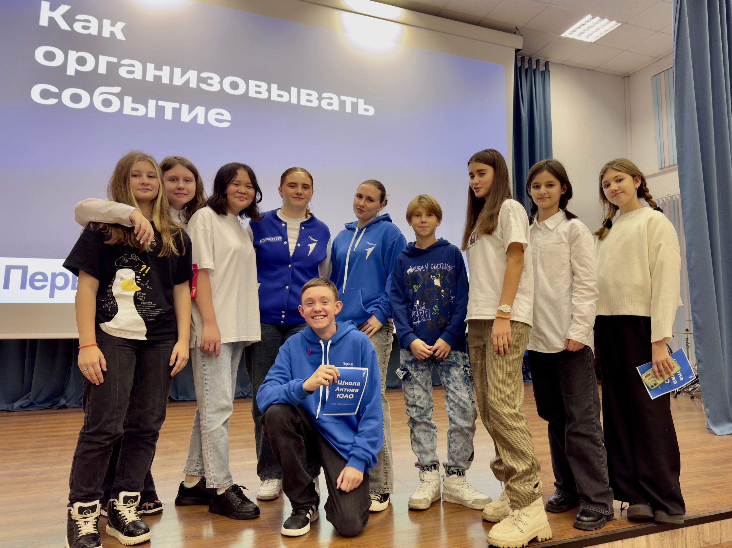
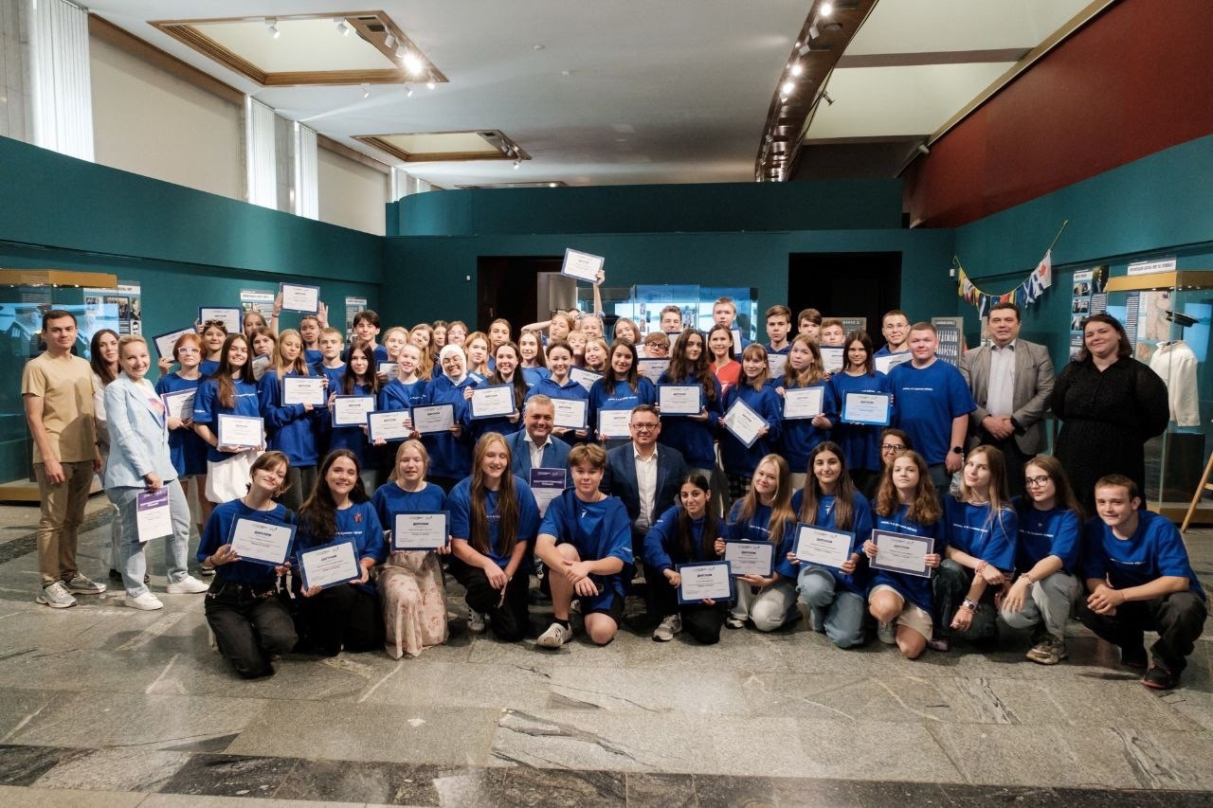

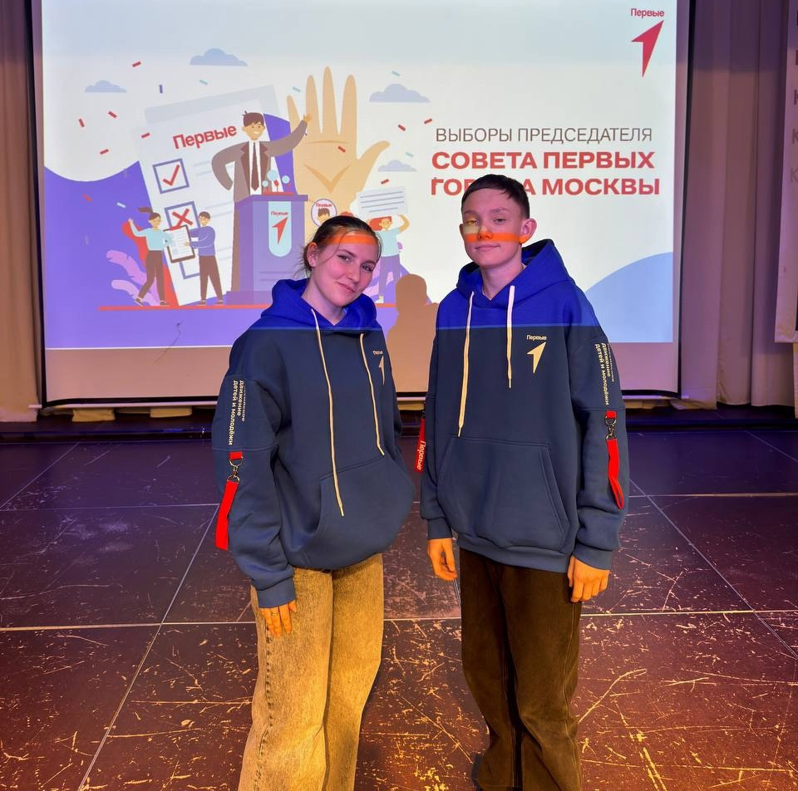
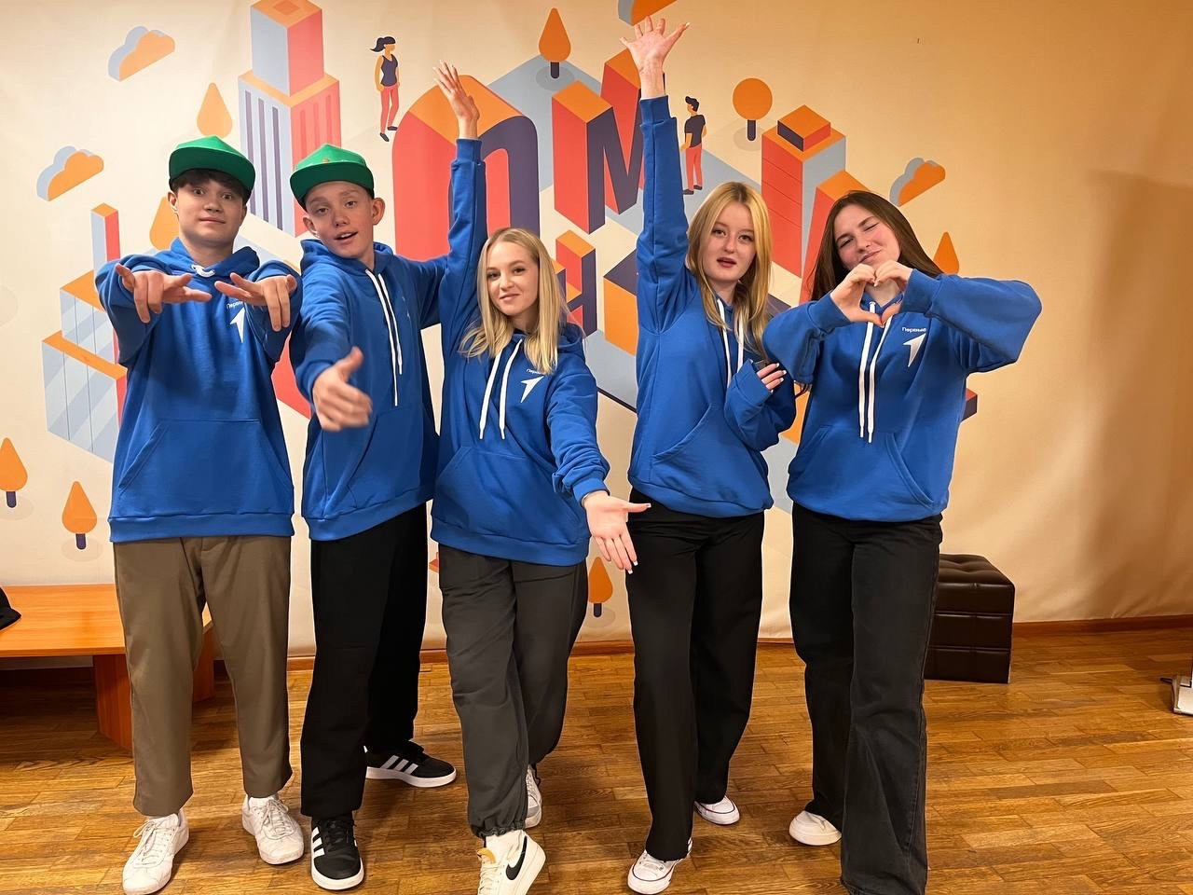
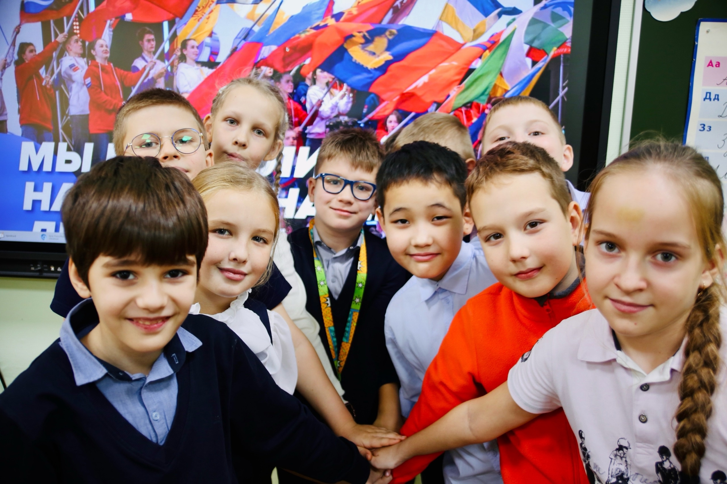
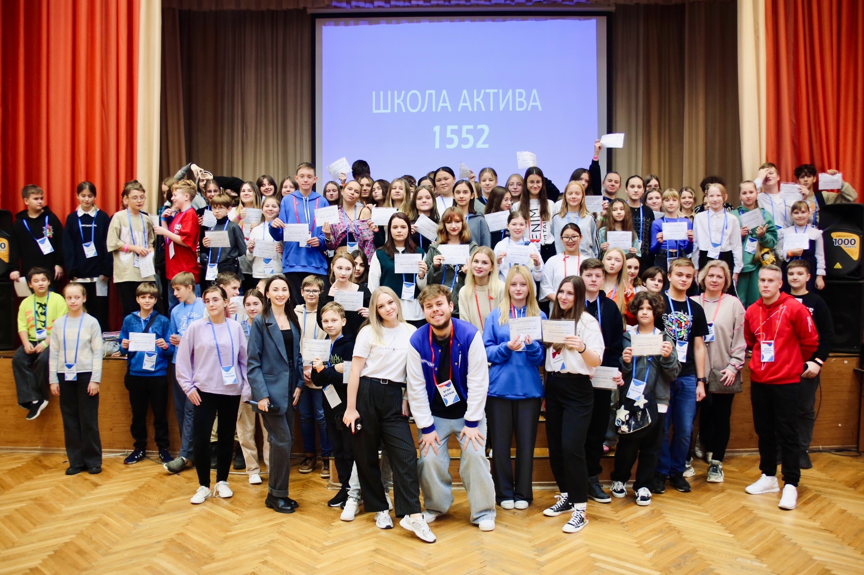
ДВИЖЕНИЕ ПЕРВЫХ
Абсолютные победители Азбуки школьных талантов
Участники и кураторы различных отделов школы актива ЮАО
танцевальные переменки
орлятские уроки
проектные сессии
встречи с кураторами
Финалисты Всероссийского проекта «Первые на Первом»
Участники Совета Первых
Слет региональных отделений в ОЦ «Команда»
Школьное радио
Школа Актива 1552
Фестиваль первичного отделения Движения Первых

Slide 17
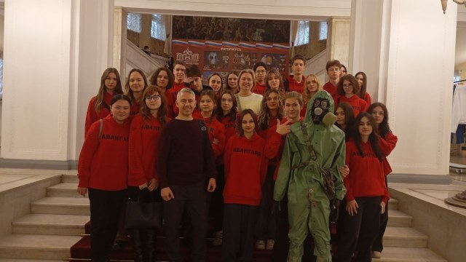
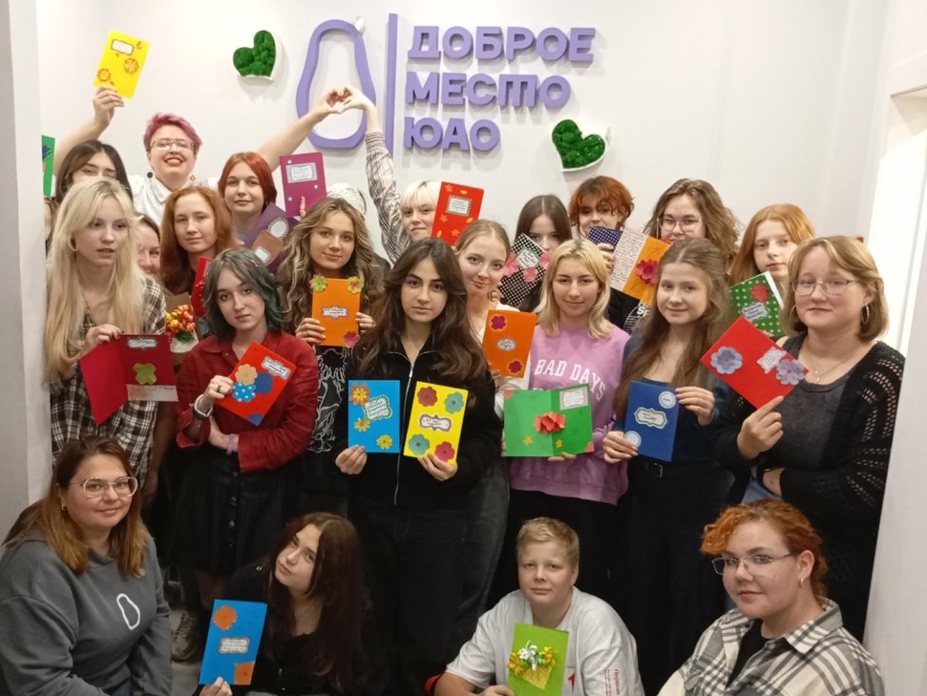
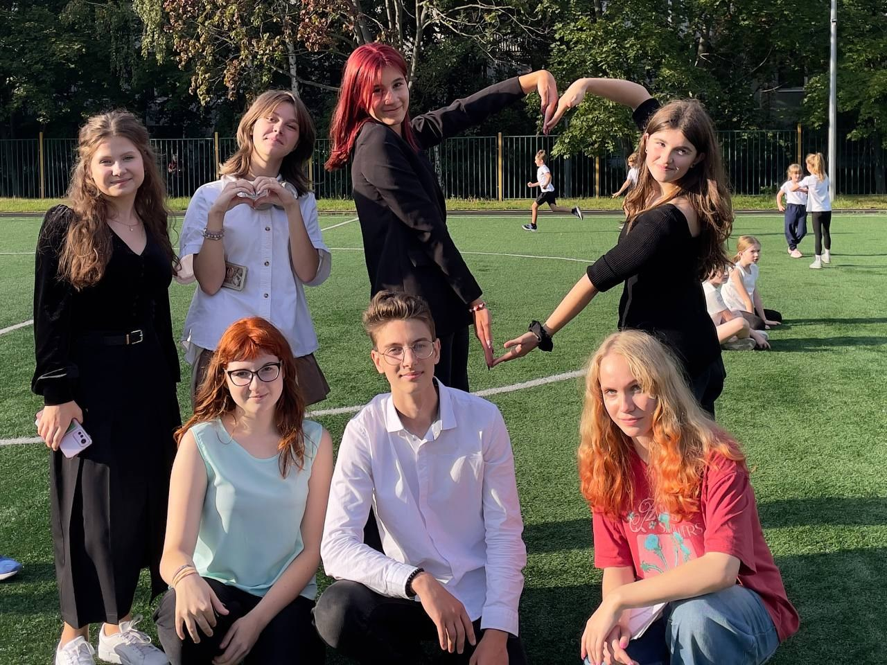
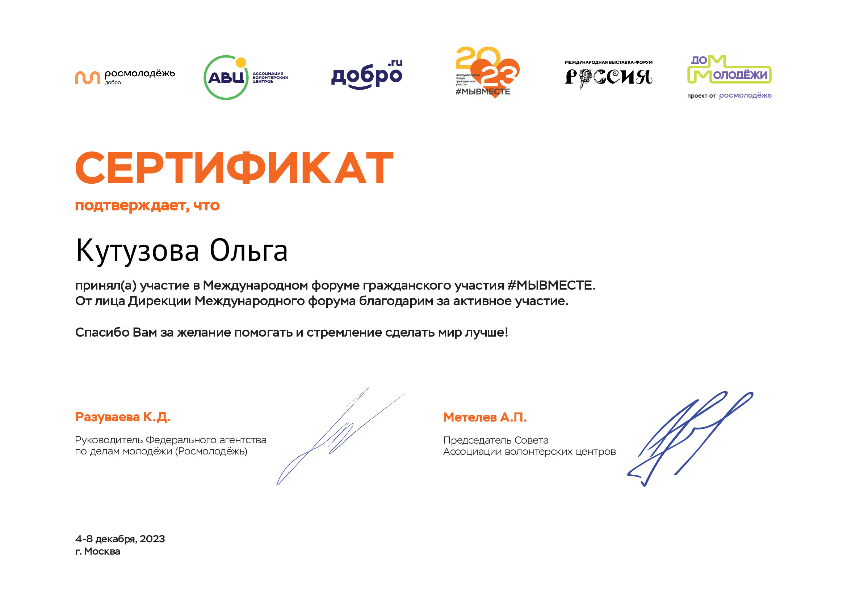
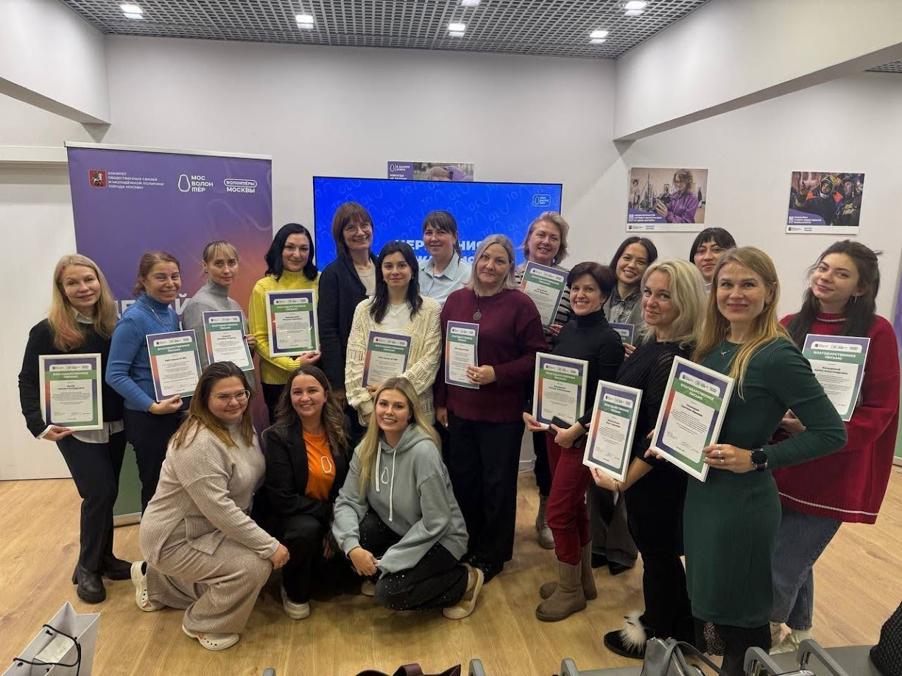

Школьный волонтерский отряд «ДоброТворец»
ВОЛОНТЁРЫ ПОБЕДЫ
ПОЗДРАВЛЕНИЕ ВЕТЕРАНОВ НА ДОМУ
УЧАСТИЕ В ОРГАНИЗАЦИИ ШКОЛЬНЫХ КОНЦЕРТОВ
УЧАСТИЕ В ПРОВЕДЕНИИ ПРИЁМА НОРМАТИВОВ ГТО
ДИКТАНТ ПОБЕДЫ
ПАРТНЁРСТВО С МОСВОЛОНТЁР
ВЕРИФИКАЦИЯ НА ДОБРО.РУ
ОТВЕТСТВЕННОЕ ЛИДЕРСТВО ОТ МЦВП
ШКОЛА ВОЛОНТЁРА
ЗОО И ЭКОЛОГИЯ
УРОКИ ВОЛОНТЕРСТВА В РАМКАХ АКЦИИ «ПОДЕЛИСЬ СВОИМ ЗНАНИЕМ»
ПРОГРАММА ПОВЫШЕНИЯ КОМПЕТЕНЦИЙ ЛИДЕРОВ «УПРАВЛЯЙ»
ЭКОМАРАФОН
УЧАСТИЕ В ГОРОДСКОЙ АКЦИИ
«С ДОБРОМ К ПЛАНЕТЕ»
СОБЫТИЯ
СПОРТ
И ЗОЖ

Slide 18
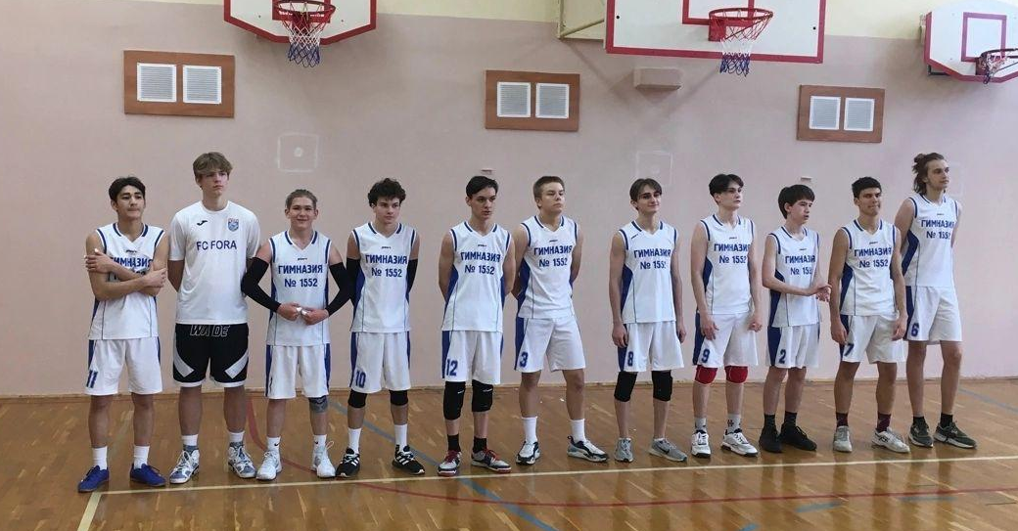
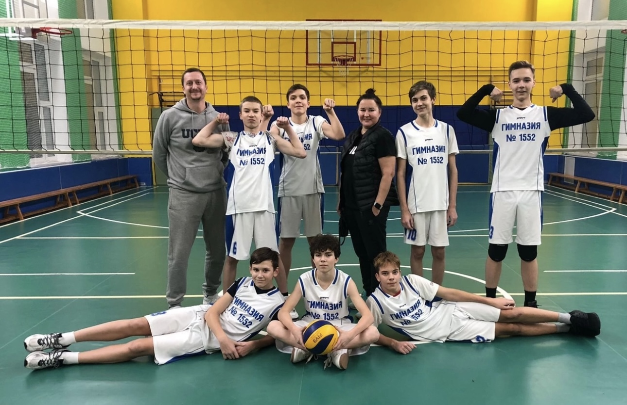
Школьный спортивный клуб «ФОРА», межрайон
Школьная Лига по футболу:
1 место - 3-4 классы
Школьная Лига по мини-футболу:
1 место - 10-11 классы
3 место - 3-4 классы
Школьная Лига по волейболу:
1 место - 10-11 класс (девушки)
2 место - 8-9 класс (юноши)
3 место - 5-6 класс (девушки)
ГТО
572 знака
Президентские состязания:
1 место - 1,8 классы
2 место - 3,5,9,11 классы
3 место - 2,4,6,7 классы
Президентские спортивные игры:
3 место - 9-10 класс
Городской турнир по шахматам «Пешка и ферзь»:
1 место
Соревнования по баскетболу «Победный мяч»:
3 место - 9-11 класс

Slide 19

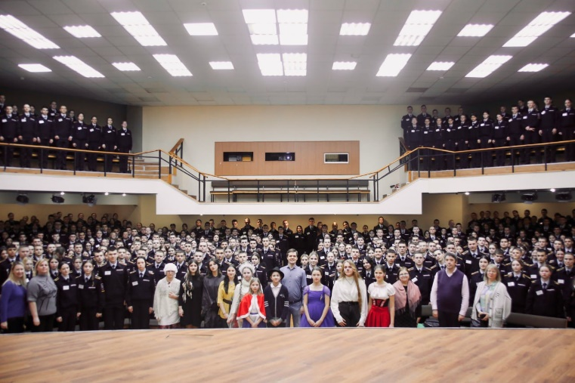
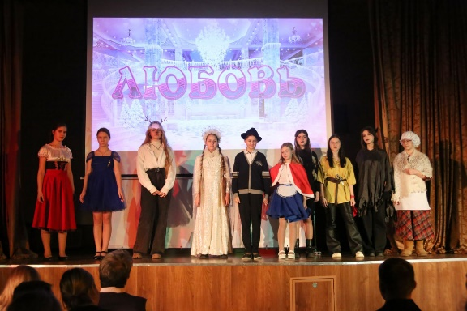
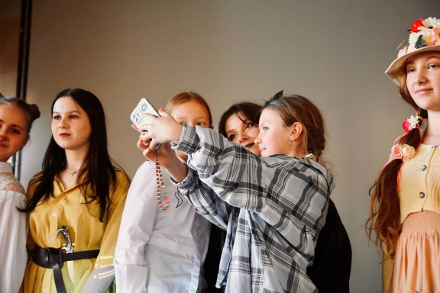
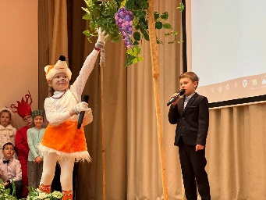
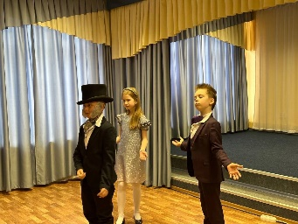
Школьный театр
Сезон 2023/2024 | Сезон 2023/2024 | Сезон 2024/2025
11 спектаклей в своей ОО | 10 спектаклей в своей ОО 18 спектаклей в других ОО | Посмотрело более 4500 детей
Достижения. Сезон 2023/2024:
«Живая сцена. Благосклонная Талия» – лауреат (ТОП-50)
«Эстафета искусств. Художественное слово» - 2 призера
«Эстафета искусств. Хоровое пение» - лауреат 3 степени
«Тебе, столица наши юные таланты!» – 5 призеров
Театральный Олимп - участник
Фестивали: Общешкольный фестиваль басен И.А. Крылова к 255-летию со дня рождения великого баснописца

Slide 20
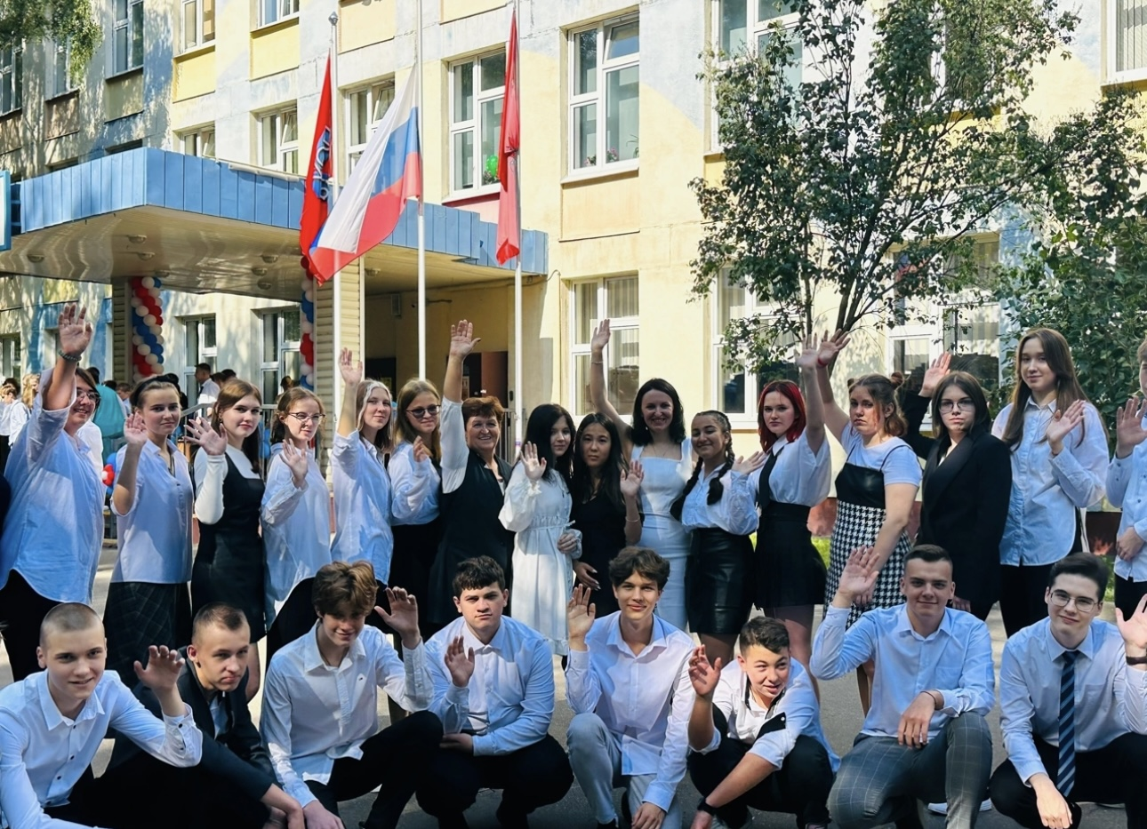

логотип ОО

